Slide 1
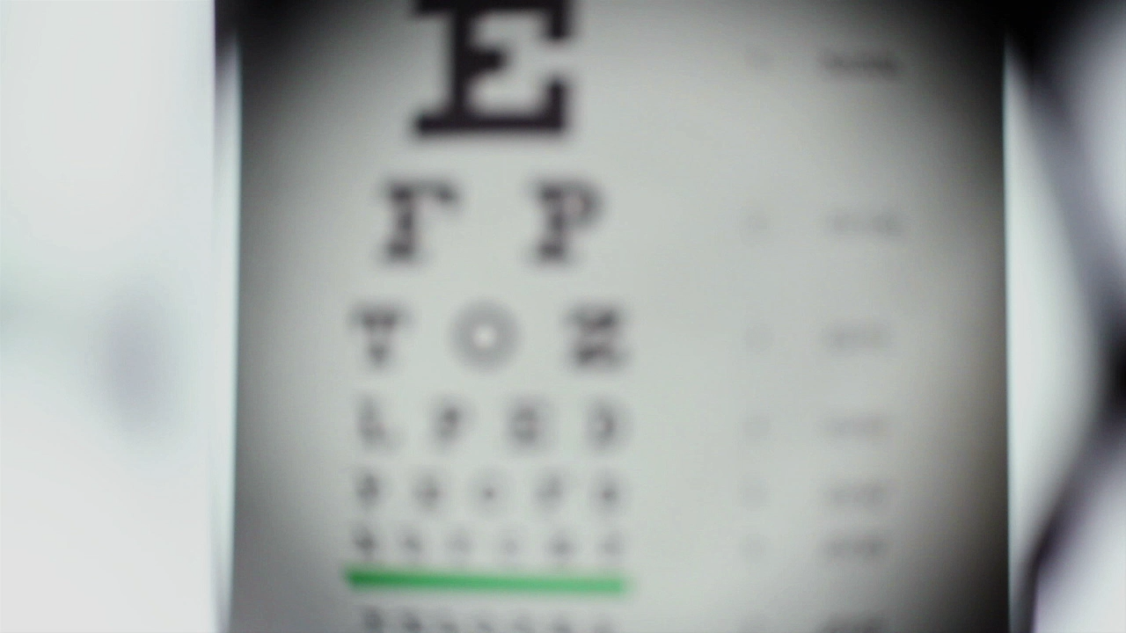
Praktisk test og måling med SCPI og Python

Slide 2
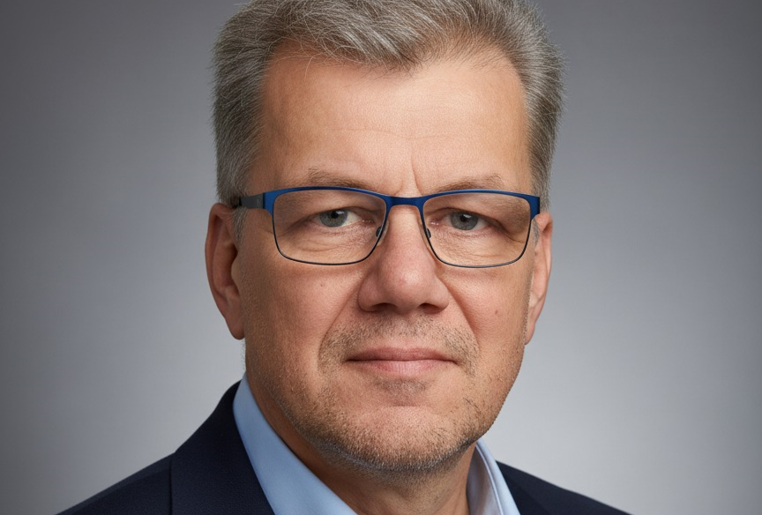

Hvem er jeg?
Navn: Gert Lauritsen
Bedrifter:
Svagstrømsingeniør
Medskifter af Skytem
SW&HW udvikler
Hobby og Fritid:
Brygger ØL
3 børn, kone, hus og Elbil

Slide 3
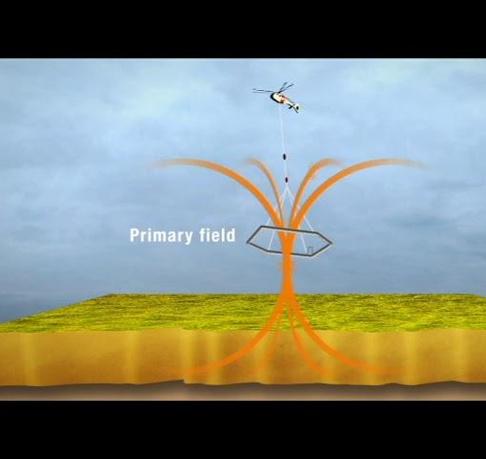
https://www.youtube.com/watch?v=AwNg--LtuMc

Slide 4
Dagens mål (du lærer at)…
Måleteknik
køre automatiserede målinger og gemme data
lave frekvens-sweep og analysere respons
reducere støj og håndtere højhastighedsmålinger
fejlsøge sikkert og systematisk
forbinde dine instrumenter via VISA/SCPI fra Python

Slide 5

Måleteknik
Eksempler på usædvanlige målinger

Slide 6
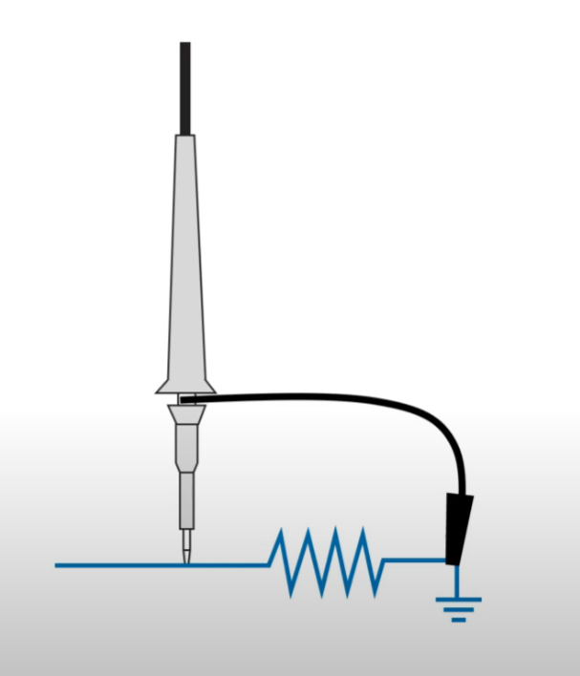
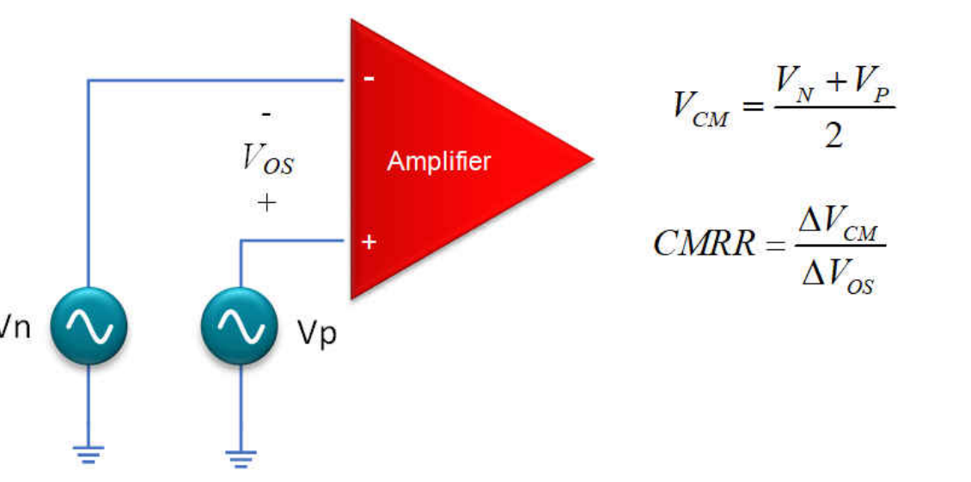
Differential probes
Common-mode i en differentialforstærker defineres formelt som middelværdien af de to indgangsspændinger.
Differentialforstærkere er designet til at forstærke differentialsignalet
og undertrykke signaler, der er fælles for begge indgange, såsom en jævnspændingsforskydning (DC-bias), støj opsamlet i systemet eller en skiftende reference. Hvor godt forstærkeren gør dette, kaldes common-mode rejection ratio, eller CMRR.
CMRR udtrykkes formelt som forholdet mellem forstærkerens differentialforstærkning og fællesmodeforstærkning

Slide 7
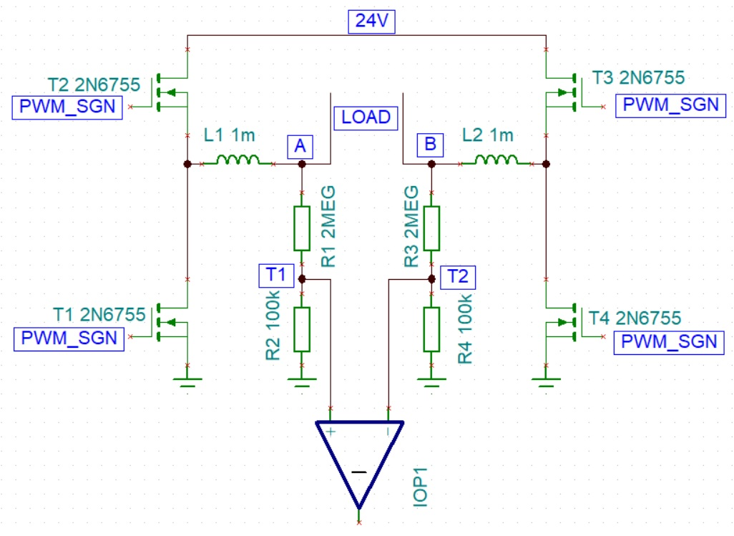
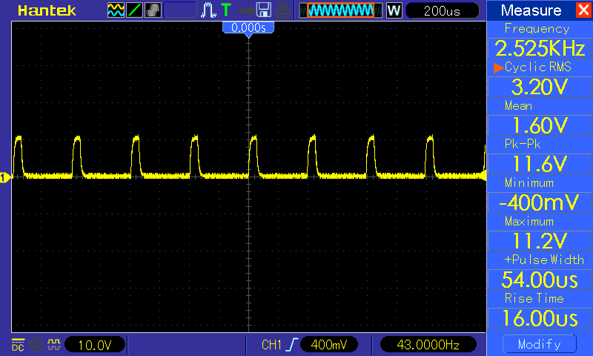
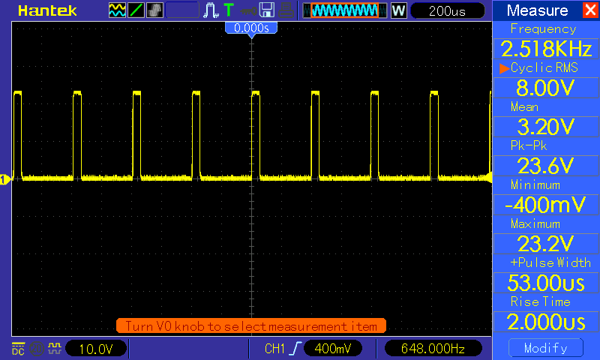
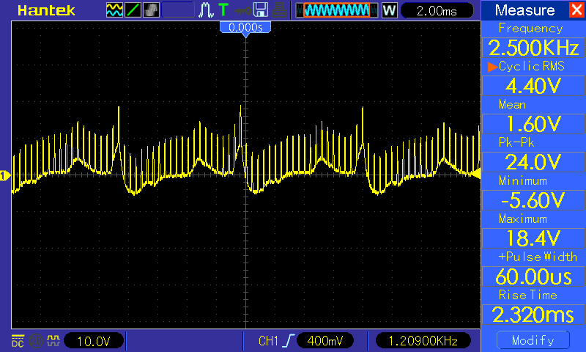
Diffential Probe Eksemple
T1 ->B
A-B
T1-T2
Hvad hvis dette var 220V?
Stigetider på HighSide?

Slide 8
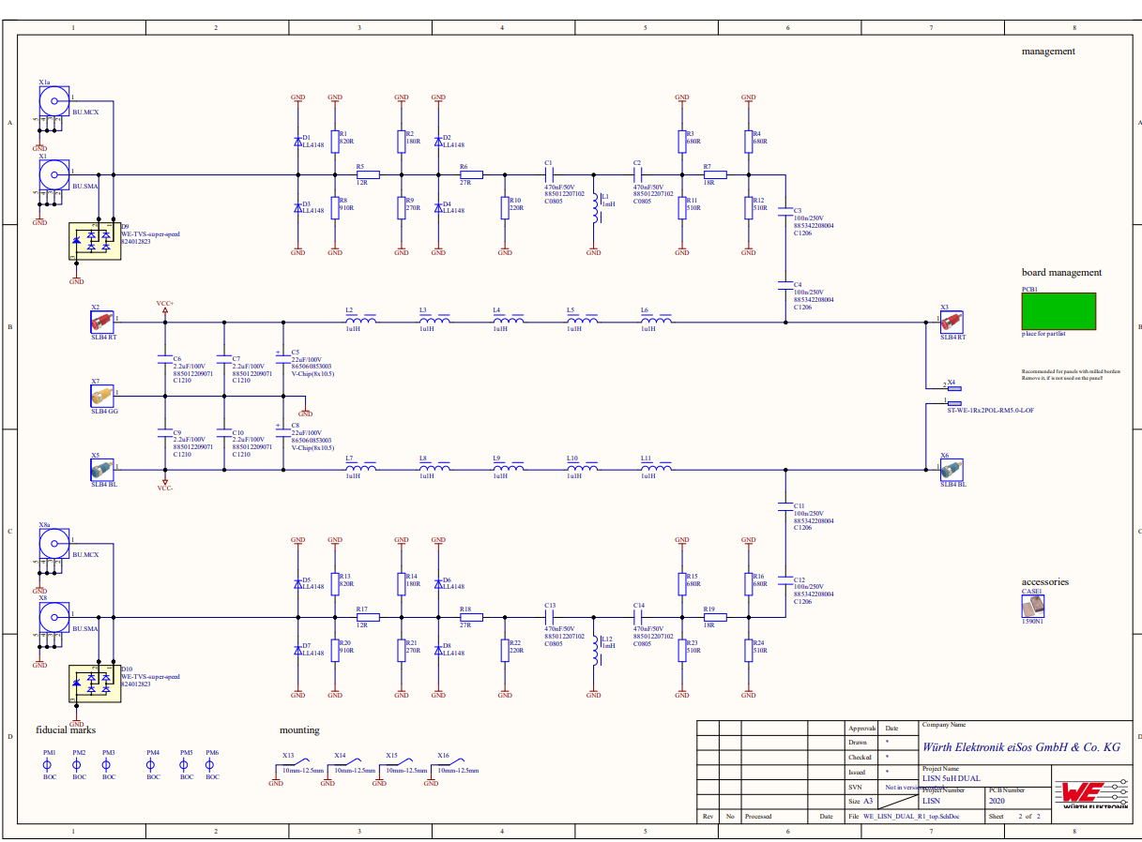
LISN
Kendt impedans / ens test forhold
Beskyttelse af måleudstyr
Stop støj i at komme igennem

Slide 9
LISN Test opstilling

Slide 10
LISN Test opstilling

Slide 11
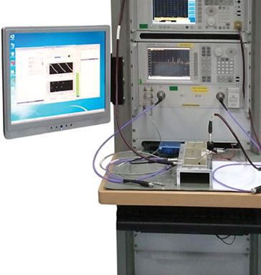
SCPI

Slide 12
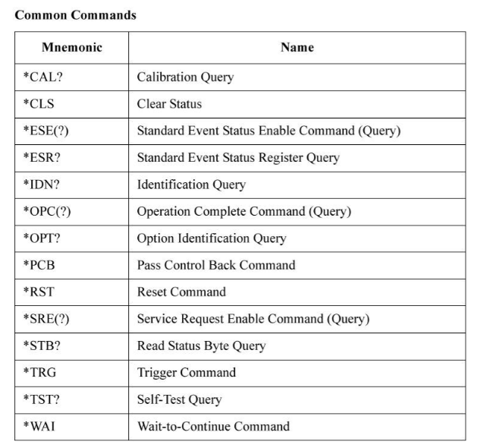
RTFM Read The Fucking Manual
OWON XDM1141

Slide 13
Øvelse: Forbind til dit første instrument
Mål: Du etablerer en stabil SCPI-session fra Python.
Sådan gør du:
1. Find instrumentets VISA‑adresse (fx fra NI‑MAX eller rm.list_resources()).
2. Åbn en resource i pyvisa og sæt timeout (fx 5000 ms).
3. Send *IDN? og udskriv svaret.
4. Ryd fejlbuffer (SYST:ERR?) og luk sessionen pænt.
Succes-kriterier: Du kan udskrive korrekt *IDN?-streng og SYST:ERR? returnerer '0,No error'.
Tip: inst.write('*CLS') kan bruges til at nulstille status; inst.close() lukker sessionen.

Slide 14
Eksempelkode: Find instrumenter (VISA)
import pyvisa rm = pyvisa.ResourceManager() for res in rm.list_resources(): print(res) # Forbind til første instrument (tilpas adressen) addr = rm.list_resources()[0] inst = rm.open_resource(addr) print(inst.query("*IDN?"))
Kør dette for at sikre, at din PC kan se instrumenterne.

Slide 15
Øvelse: Mål DC‑spænding med multimeter
Mål: Du måler en stabil DC‑værdi via SCPI og logger til CSV.
Sådan gør du:
1. Opsæt multimeter til DCV (CONF:VOLT:DC).
2. Læs 10 prøver med READ? eller MEAS:VOLT:DC?.
3. Gem tidstempel og måleværdi i en CSV‑fil.
4. Vis min/maks/gennemsnit i konsollen.
Succes-kriterier: CSV‑filen indeholder 10 tidsstemplede målinger; du udskriver statistik.

Slide 16
Eksempelkode: DC‑måling + logging
import csv, time, statistics as stats import pyvisa addr = "<DIN_DMM_VISA_ADRESSE>" rm = pyvisa.ResourceManager() dmm = rm.open_resource(addr) dmm.write("*CLS; CONF:VOLT:DC 10,0.001") # område 10 V, opløsning 1 mV (tilpas) rows = [] for _ in range(10): v = float(dmm.query("READ?")) rows.append((time.time(), v)) time.sleep(0.2) with open("dc_log.csv", "w", newline="") as f: w = csv.writer(f) w.writerow(["ts", "volt_dc"]) w.writerows(rows) vals = [r[1] for r in rows] print("Min:", min(vals), "Max:", max(vals), "Mean:", stats.mean(vals)) dmm.close()
Tilpas måleområde/oplløsning til din DUT.

Slide 17
Bestem SOC af en batteri vha Electronic load
Mål: Vis afladningskurve for en batteri under test.
Sådan gør du:
1. Forbind batteri til E.Load
2. Aflad batteri i CC mode
3. Tæl Ah og Wh
4.Lav et pænt plot af kurven.
Succes-kriterier: Du skal have et plot af afladningen og den samlet kapacitet'.

Slide 18
SOC af Batteri
# -*- coding: utf-8 -*-
"""
Created on Mon Jan 27 21:17:52 2025
@author: gert
"""
import pyvisa
import time
import matplotlib.pyplot as plt
# Configuration
ELECTRONIC_LOAD_ADDRESS = "ASRL16::INSTR" # Replace with your device's VISA address
LOAD_CURRENT = 2.0 # Constant current in Amperes (adjust as needed)
VOLTAGE_CUTOFF = 14 # Voltage cutoff in Volts
POLL_INTERVAL = 5 # Interval to check the battery voltage (in seconds)
def main():
# Initialize VISA resource manager
rm = pyvisa.ResourceManager()
print("Connecting to electronic load...")
load = rm.open_resource(ELECTRONIC_LOAD_ADDRESS)
print(f"Connected to: {load.query('*IDN?').strip()}")
# Configure the electronic load for constant current mode
print("Configuring electronic load...")
load.write("MODE:CURR") # Set mode to constant current
load.write(':CURR ' + str(LOAD_CURRENT) + 'A') # Set the load current
load.write(":INP 1") # Enable the load input
# Start the test
print("Starting capacity test...")
voltages = [] # List to store voltage readings
timestamps = [] # List to store timestamps
start_time = time.time() # Record the start time
try:
while True:
# Query the current battery voltage
raw_voltage = load.query(":MEAS:VOLT?") # e.g., '0.10000V\n'
voltage = float(raw_voltage.strip().replace('V', '')) # Clean and convert
print(f"Battery Voltage: {voltage:.2f} V")
elapsed_time = time.time() - start_time
voltages.append(voltage)
timestamps.append(elapsed_time)
# Stop the test if the voltage drops below the cutoff
if voltage <= VOLTAGE_CUTOFF:
print("Voltage cutoff reached. Stopping test...")
break
# Wait before polling again
time.sleep(POLL_INTERVAL)
finally:
# Turn off the load and disconnect
load.write(":INP 0")
elapsed_time = time.time() - start_time # Calculate total elapsed time (in seconds)
print("Test complete.")
print(f"Elapsed Time: {elapsed_time / 3600:.2f} hours")
# Calculate and display capacity
capacity_mAh = (LOAD_CURRENT * (elapsed_time / 3600)) * 1000 # Convert to mAh
print(f"Measured Battery Capacity: {capacity_mAh:.2f} mAh")
# Close the connection
load.close()
plot_voltage_curve(timestamps, voltages)
def plot_voltage_curve(timestamps, voltages):
"""Plots the voltage curve over time."""
plt.figure(figsize=(10, 6))
plt.plot(timestamps, voltages, label="Battery Voltage", color="blue", linewidth=2)
plt.axhline(y=VOLTAGE_CUTOFF, color="red", linestyle="--", label="Cutoff Voltage")
# Add labels, title, and legend
plt.xlabel("Time (s)")
plt.ylabel("Voltage (V)")
plt.title("Battery Voltage vs Time")
plt.legend()
plt.grid()
plt.show()
if __name__ == "__main__":
main()

Slide 19
Mål både strøm og spænding med det samme multimeter
Mål: Plot forbrug af en load. Både spænding og strøm.
Sådan gør du:
1. Forbinde i henhold til diagram
2. Mål og plot
3. Tæl beregn effektpulven
4. Lav et pænt plot af kurven.
Succes-kriterier: Du har en kurve med både strøm og spænding, der vises i et plot

Slide 20
Strøm og spænding
# Measurement Commands
MEASURE = "MEAS?"
MEASURE_VOLT = "MEAS:VOLT?"
MEASURE_CURRENT = "MEAS:CURRENT?“
def measure_a_voltage_and_current(device):
"""
Measure voltage and current for the specified duration and interval.
"""
try:
# Measure voltage
device.sendcmd("CONF:VOLT:DC AUTO")
device.sendcmd(SCPICommand.CONFIG_VOLT_DC_AUTO.value)
voltage = float(device.sendcmd(SCPICommand.MEASURE_VOLT.value).replace('V', ''))
voltage = float(device.sendcmd(SCPICommand.MEASURE_VOLT.value).replace('V', ''))
# Measure current
device.sendcmd(SCPICommand.CONFIG_CURR_DC_AUTO.value)
current = float(device.sendcmd(SCPICommand.MEASURE_CURRENT.value).replace('A', ''))
current = float(device.sendcmd(SCPICommand.MEASURE_CURRENT.value).replace('A', ''))
except Exception as e:
print(f"Error during measurement: {e}")
return voltage,current

Slide 21
Øvelse: Sweep med funktionsgenerator
Mål: Du laver et frekvens‑sweep og måler responsen.
Sådan gør du:
1. Sæt amplitude/offset (VOLT, OFFSET) og aktiver udgang (OUTP ON).
2. Fej frekvensen i trin (fx 100 Hz → 10 kHz).
3. Mål DUT‑respons for hvert trin (via DMM/oscilloskop eller instrumentets MEAS?).
4. Gem (frekvens, respons) i CSV til senere plot.
Succes-kriterier: Du har en CSV med frekvens vs. respons, klar til Bode‑lignende plot.
Tip: Hold spændingsniveauer sikre; vent kort mellem trinene for stabilisering.

Slide 22
Eksempelkode: Sweep (generator + måling)
import pyvisa, time, csv gen_addr = "<DIN_GEN_VISA>" meas_addr = "<DIT_MÅLEINST_VISA>" # kan være DMM eller scope med SCPI måling rm = pyvisa.ResourceManager() gen = rm.open_resource(gen_addr) meas = rm.open_resource(meas_addr) gen.write("*CLS; OUTP OFF; FUNC SIN; VOLT 1.0; OFFS 0") freqs = [100*(2**i) for i in range(0,8)] # 100,200,400,...,12800 Hz rows = [] for f in freqs: gen.write(f"FREQ {f}") gen.write("OUTP ON") time.sleep(0.2) y = float(meas.query("MEAS:VOLT:AC?")) # tilpas til dit instrument rows.append((f, y)) gen.write("OUTP OFF") gen.close(); meas.close() with open("sweep.csv", "w", newline="") as f: w = csv.writer(f); w.writerow(["freq_hz","resp_v"]) w.writerows(rows) print("Gemte", len(rows), "punkter til sweep.csv")

Slide 23
Øvelse: USB‑strømmåling med elektronisk belastning
Mål: Du profilerer strømforbrug ved forskellige belastninger.
Sådan gør du:
1. Konfigurer belastningen i CC‑tilstand (SOUR:CURR og INP ON).
2. Sweep strømmen (fx 0.05 A → 1.0 A) i trin.
3. Læs spænding/strøm fra enten belastning eller DMM (MEAS:VOLT?/CURR?).
4. Identificér spændingsfald og notér grænser for DUT.
Succes-kriterier: Du kan vise en tabel over (Iset, Vusb, Iactual) og hvor spændingen dykker under grænsen (fx 4.75 V).

Slide 24
Eksempelkode: Elektronisk belastning (CC‑sweep)
import pyvisa, time, csv load_addr = "<DIN_LOAD_VISA>" rm = pyvisa.ResourceManager() el = rm.open_resource(load_addr) el.write("*CLS; MODE CC; CURR 0; INP ON") rows = [] for i_ma in range(50, 1050, 50): # 50 mA → 1000 mA i = i_ma/1000.0 el.write(f"CURR {i}") time.sleep(0.15) v = float(el.query("MEAS:VOLT?")) ia = float(el.query("MEAS:CURR?")) rows.append((i, v, ia)) el.write("INP OFF"); el.close() with open("usb_current_profile.csv", "w", newline="") as f: w = csv.writer(f); w.writerow(["i_set_a","v_meas_v","i_meas_a"]); w.writerows(rows) print("OK – gemt usb_current_profile.csv")

Slide 25
Low‑noise måletips (du gør)…
Fjern støjkilder:
brug kort, afskærmet ledningsføring; undgå jordsløjfer
differential‑ eller guard‑måling når muligt
Filtrér fornuftigt:
brug passende båndbredde/averaging i instrumentet
log rådata for offline filtrering og sporbarhed
Stabiliser opsætningen:
opvarmningstid, mekanisk stabilitet, termisk ro

Slide 26
Øvelse: High‑speed capture og eksport
Mål: Du tager et hurtig sample‑vindue på oscilloskop og gemmer kurven til fil.
Sådan gør du:
1. Indstil tidbase, samplingsrate og trigger.
2. Erstat manuelt UI‑klik med SCPI‑kommandoer (fx WAV:DATA?).
3. Overfør data i binær form og gem til .csv eller .npy.
4. Bekræft sample‑antal, delta‑t og enheder i filen.
Succes-kriterier: Du kan genindlæse datafilen i Python og plotte signalet korrekt.

Slide 27
Eksempelkode: Scope‑kurve til fil (generisk)
import pyvisa, numpy as np addr = "<DIT_SCOPE_VISA>" rm = pyvisa.ResourceManager() sc = rm.open_resource(addr) sc.timeout = 15000 sc.write("*CLS") # Tilpas kommandoer til dit scope – dette er en generisk skitse: sc.write("WAV:FORM BYTE") sc.write("WAV:MODE NORM") sc.write("WAV:SOURCE CHAN1") preamble = sc.query("WAV:PRE?") # parse for XINCR, XZERO, YMULT, YOFF, YZERO sc.write("WAV:DATA?") raw = sc.read_raw() # parse blokheader og data # ... parse HEADER '#<n><len>...' og gem til fil ... sc.close()
Tjek instrumentmanualen for korrekte WAVeform‑kommandoer og preamble‑format.

Slide 28
Eksempelkode: Lille hjælpebibliotek (genbrug)
import csv, time, pyvisa def list_visa(): return pyvisa.ResourceManager().list_resources() def query_csv(addr, cmd, n=10, delay=0.1, file='log.csv', header=('ts','value')): rm = pyvisa.ResourceManager() inst = rm.open_resource(addr); inst.write('*CLS') rows = [] for _ in range(n): rows.append((time.time(), inst.query(cmd).strip())) time.sleep(delay) inst.close() with open(file, 'w', newline='') as f: w = csv.writer(f); w.writerow(header); w.writerows(rows) return file
Importer disse helpers i dine øvelsesscripts for at spare tid.

Slide 29
Fejlfinding – tal direkte til instrumentet
Spørg altid SYST:ERR? efter en sekvens (log svar).
Indsæt små pauser, når instrumentet har tunge operationer.
Begræns båndbredde/opløsning for hurtigere svar under test.
Valider en kommando i frontpanelet før du automatiserer.

Slide 30
Checkliste før måling
Du har dokumenteret DUT‑grænser (spænding/strøm/frekvens).
Instrumenter er kalibreret eller inden for dato.
Kabelføring og referencer er korrekte (jord).
Scripts logger versionsinfo og *IDN? svar.

Slide 31
Hvad du tager med hjem
Køreklare Python‑snippets til SCPI‑styring.
En struktur for øvelser, som du kan genbruge i dine projekter.
Bedre rutiner for støjreduktion, fejlfinding og datalogning.

Slide 32

Spørgsmål?
Hvilke instrumenter vil du automatisere først?
Hvilke øvelser skal vi fordybe os i?

